Slide 1
ENFERMEDADES GENÉTICAS
4º ESO B

Slide 2
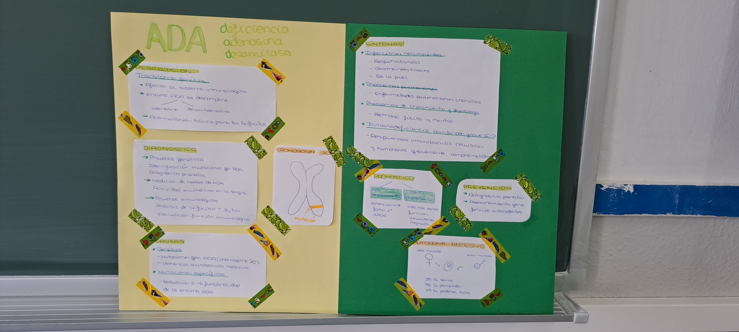
DEFICIENCIA EN ADENOSINA DESAMILASA. CANDELA BARTOLOMÉ

Slide 3
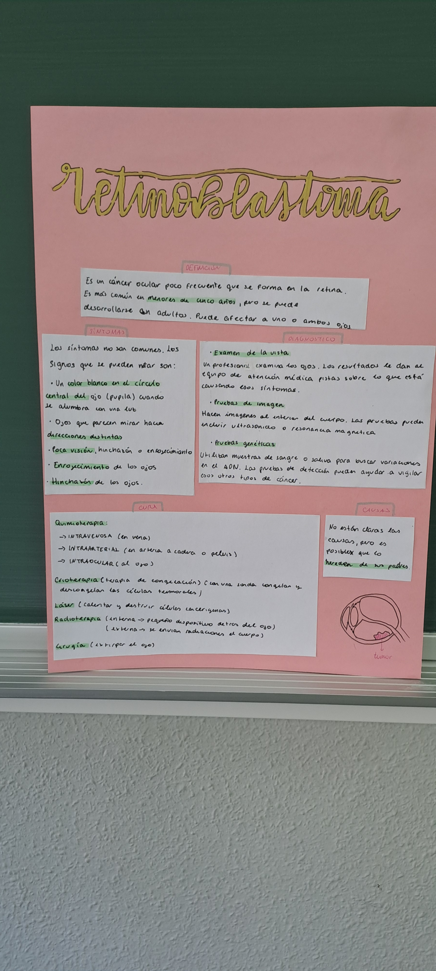
RETINOBLASTOMA. EVA GALLEGO

Slide 4
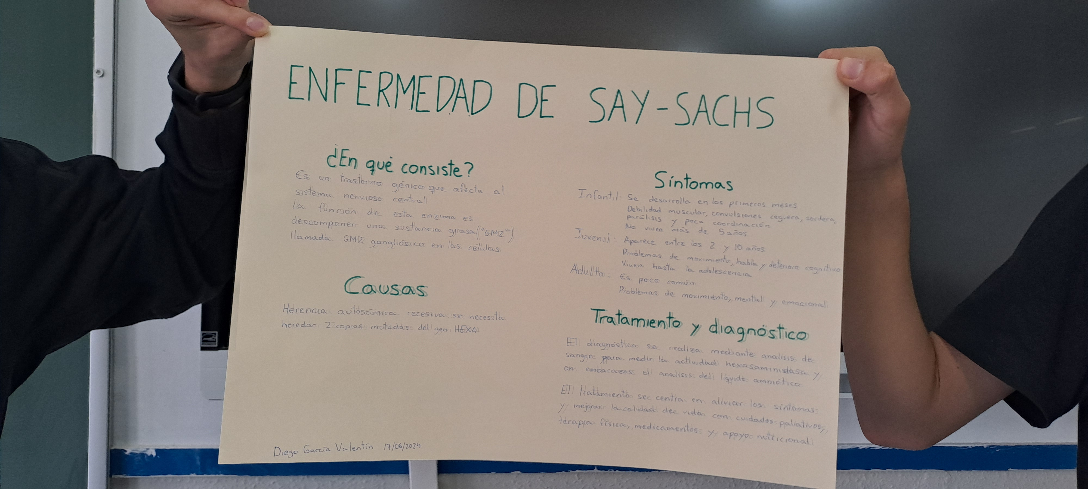
ENFERMEDAD DE TAY-SACHS
DIEGO GARCÍA

Slide 5
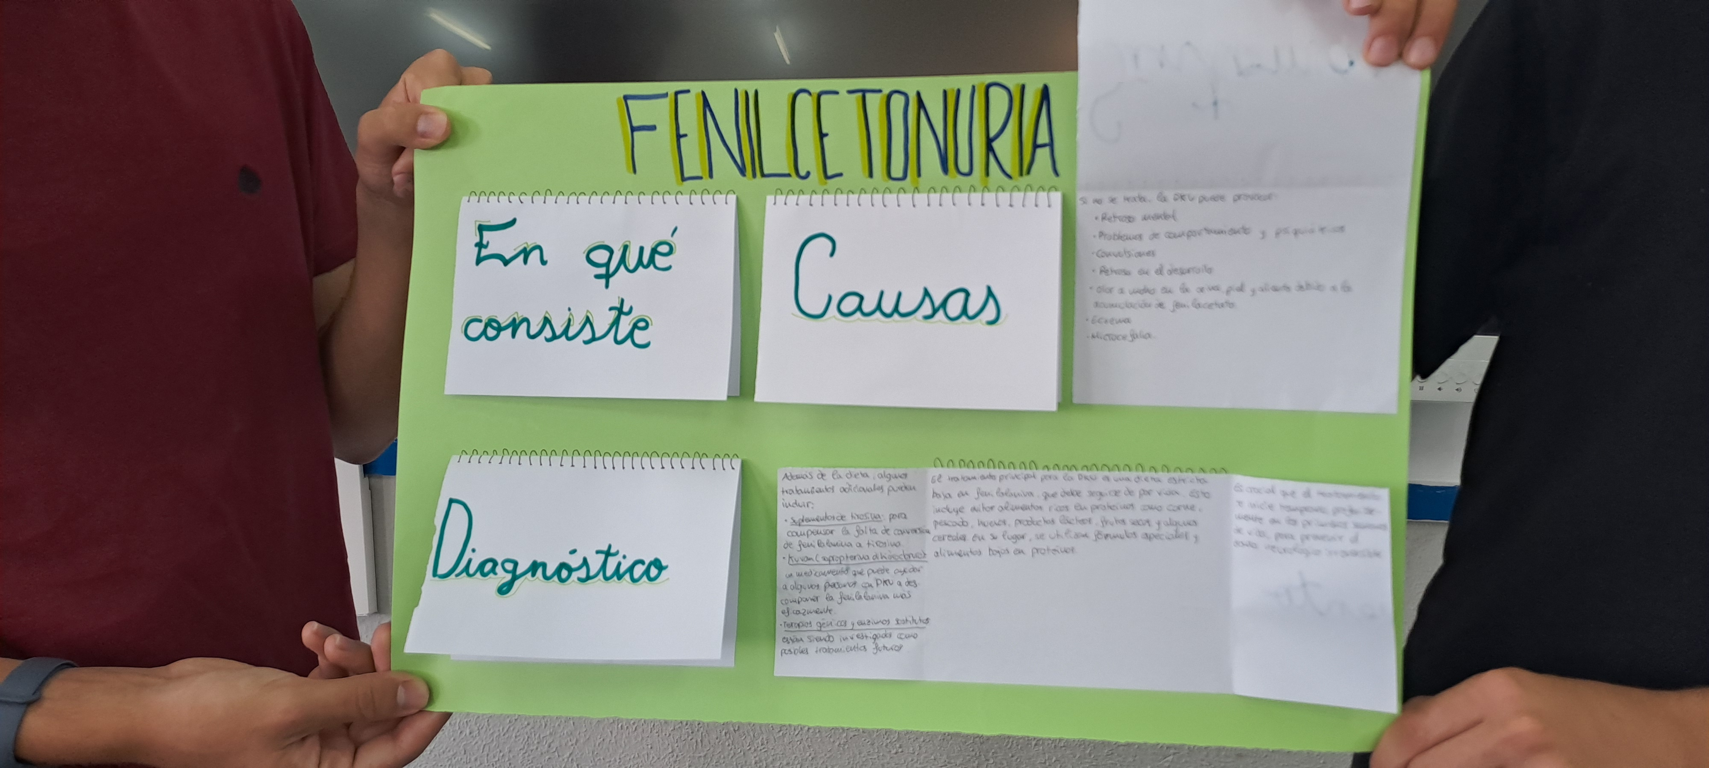
FENILCETONURIA
MARCOS ORTÚÑEZ

Slide 6
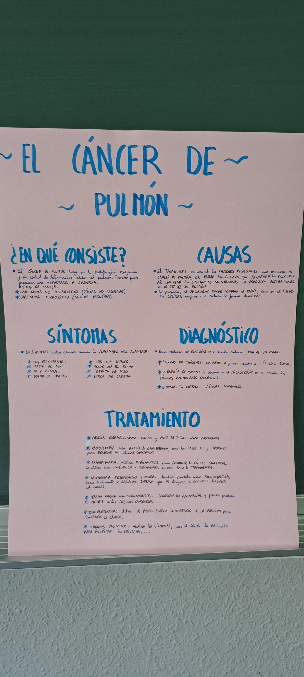
CÁNCER DE PULMÓN
ALEJANDRA PÉREZ

